Slide 1




APPLICATION DE SUIVI DE PROJETS
DE RECHERCHE
Projet API Django
Canaria Kaira
Farez Lylia
Mahouche Tania
Rollet Gabrielle

Slide 2


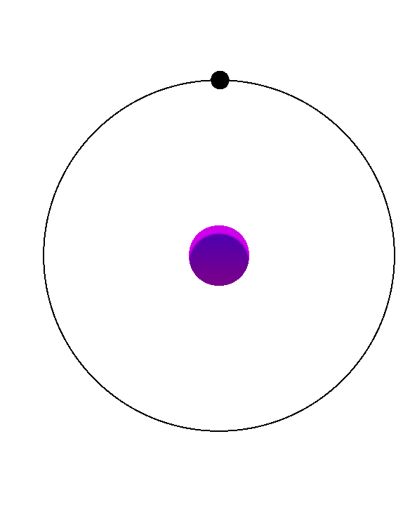
INTRODUCTION
Le projet vise à développer une application de suivi de projets de recherche utilisant ramework web Python Django. L'application permettra de gérer efficacement les informations liées aux chercheurs, aux projets et aux publications associées.

Slide 3
KEY
FEATURES
Authentification
Dashboard avec graphiques
Exportation de données en CSV

Slide 4

ARCHITECTURE
TECHNIQUES
Backend
Framework: Django et DRF
Base de données: SQLite (modifiable selon les besoins)
API: Expose des endpoints RESTful pour gérer les données des chercheurs, projets et publications.
Frontend
Utilisation de React pour une interface utilisateur moderne et réactive.
Bootstrap pour la rapidité de développement

Slide 5

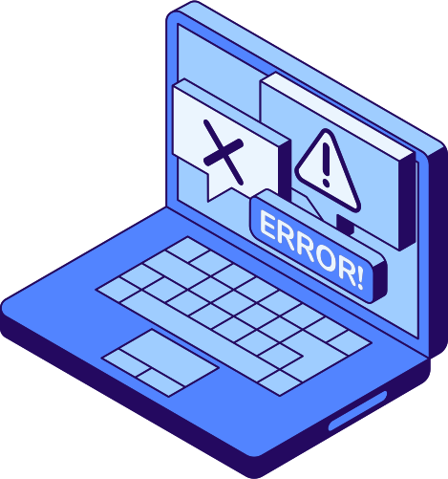
EXPORTATION DES DONNÉES EN CSV
Permettre aux utilisateurs de facilement exporter les données des chercheurs, projets et publications
Utilisation du module “csv” de python
Ajout de nouvelles vues dans views.py
Ajout de nouvelles routes dans urls.py
Nouveau composant React “ExportButton”

Slide 6

AUTHENTIFICATION
Authentification : JWT (JSON Web Token)
Implémentation : djangorestframework_simplejwt
Fonctionnement :
L'authentification JWT (JSON Web Token) permet de sécuriser les échanges entre un client et un serveur en générant des jetons signés qui authentifient les utilisateurs sans nécessiter de sessions côté serveur.

Slide 7
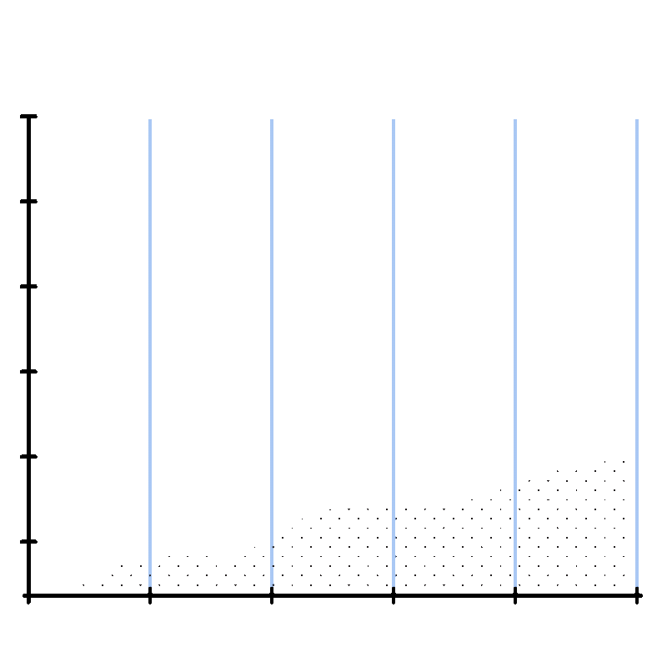
DASHBOARD
avec
CHARTJS
Une bibliothèque JS simple et flexible
Creation Dashboard contenant des composants:
TimeGraphe
ChercheurGraph
Histogramme
pour l’installation: npm install chart.js react-chartjs-2

Slide 8
DEMONSTRATION

Slide 9
MERCI

